Slide 1
Essere bambino in Marocco
Mediatrice linguistico culturale di origine marocchina
Hanane Byad

Slide 2
Breve presentazione del Marooco

Slide 3
Il Marocco
Il Marocco è uno stato che si trova al Nord dell’Africa e confina con l’Algeria e la Mauritania, si affaccia sul Mar Mediterraneo e l’Oceano Atlantico
La superficie del Marocco è di circa 446.550 km
La popolazione è di circa 37.123.402
Le lingue sono l’arabo e il berbero

Slide 4
Regime dello stato e religione
La religione ufficiale del Marocco è l’Islam
La cultura marocchina rispetta le fondamenta della religione islamica
Le fonti sono:
- Il libro sacro del Corano
- La sunna: è un codice di comportamento,
sono dei testi di riferimento del pensiero
giuridico, sociale e etico della Umma

Slide 5
Cosa ci vuole per far nascere un bambino

Slide 6
Norma coranica del matrimonio "surat arrum"
E tra i suoi grandi segni che mostrano la sua potenza e la sua unicità vi è il fatto che abbia creato per voi, o uomini, mogli della vostra specie, per rasserenare i vostri animi e affinché vi leghiate; e ha stabilito, tra voi e loro amore e pietà.

Slide 7
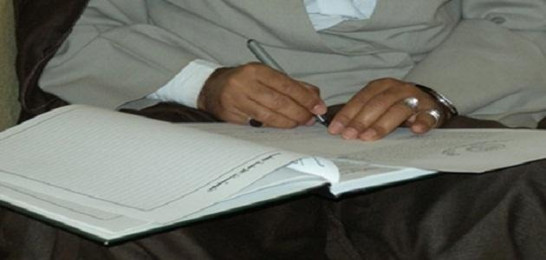
Norma giuridica del matrimonio
Il contratto di matrimonio è un unione fra un uomo e una donna per procreare

Slide 8
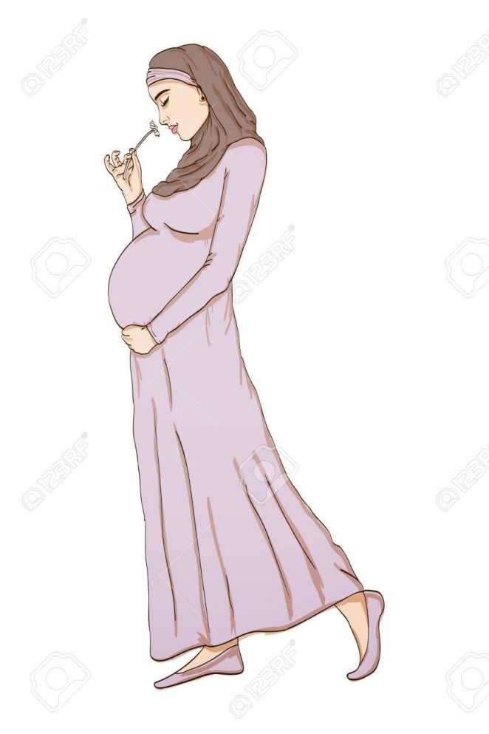
La Gravidanza in Marocco
In molte famiglie si
mantiene segreta,
Soprattutto i primi tre mesi.
Spesso tante famiglie
mantengono segreto anche
Il sesso del bambino
fino al parto.

Slide 9
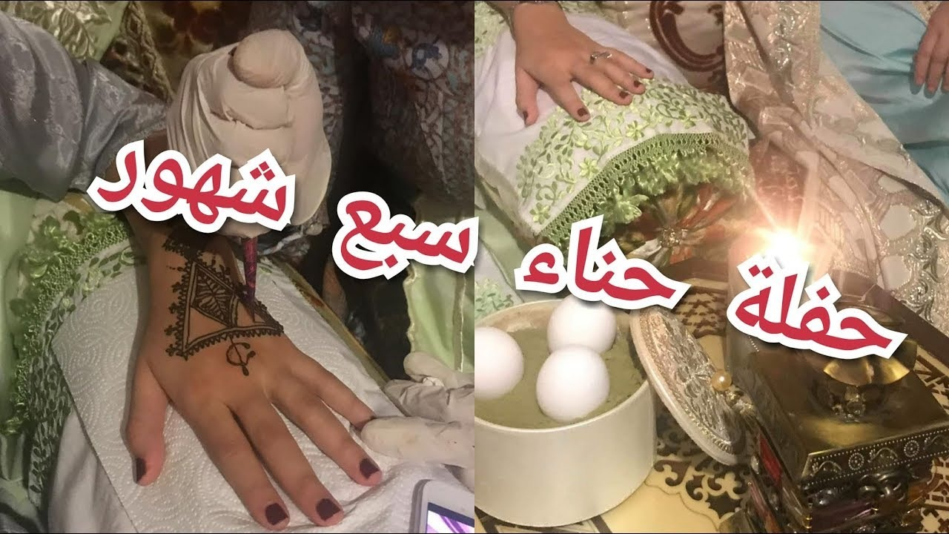
Festa del 7° mese

Slide 10
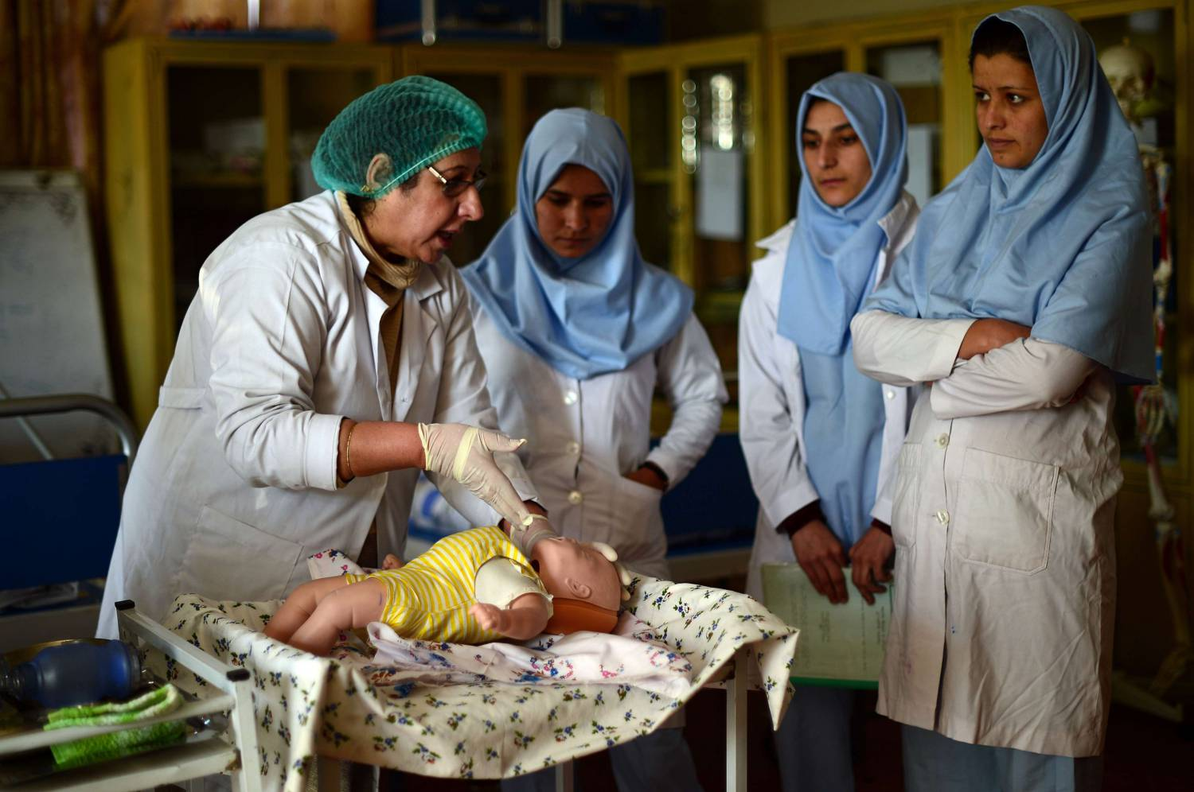
Il parto
Parto a casa: ostetrica tradizionale
Parto in ospedale: medici e equipe ostetriche ospedaliere

Slide 11
Il significato della parola « tifl» طفل
La parola «tifl» nel dizionario arabo vuol dire una parte di una cosa, l’inizio di una cosa
La parola «tifl» definisce una parte della vita dell’individuo fino all’età della pubertà

Slide 12
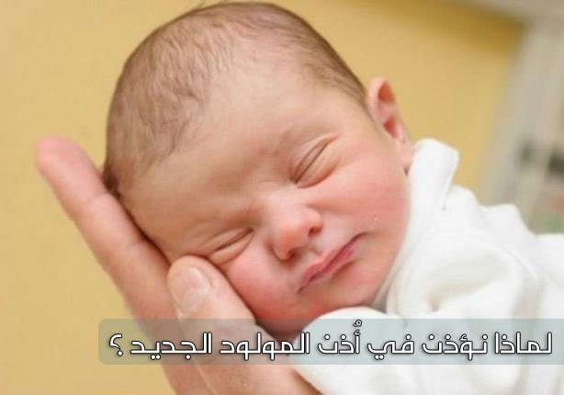
Nascita del bambino e il richiamo alla preghiera nell’orecchio destro del bambino
Notes:
Femmina 1 yoyMaschio 3 yoyo
o

Slide 13
Perché si fa il richiamo alla preghiera nell’orecchio destro ? Prima cosa che perviene all’orecchio dell’essere umano Con le parole dell «Azan« fugge "shaytan" Formula di accesso all’islam

Slide 14
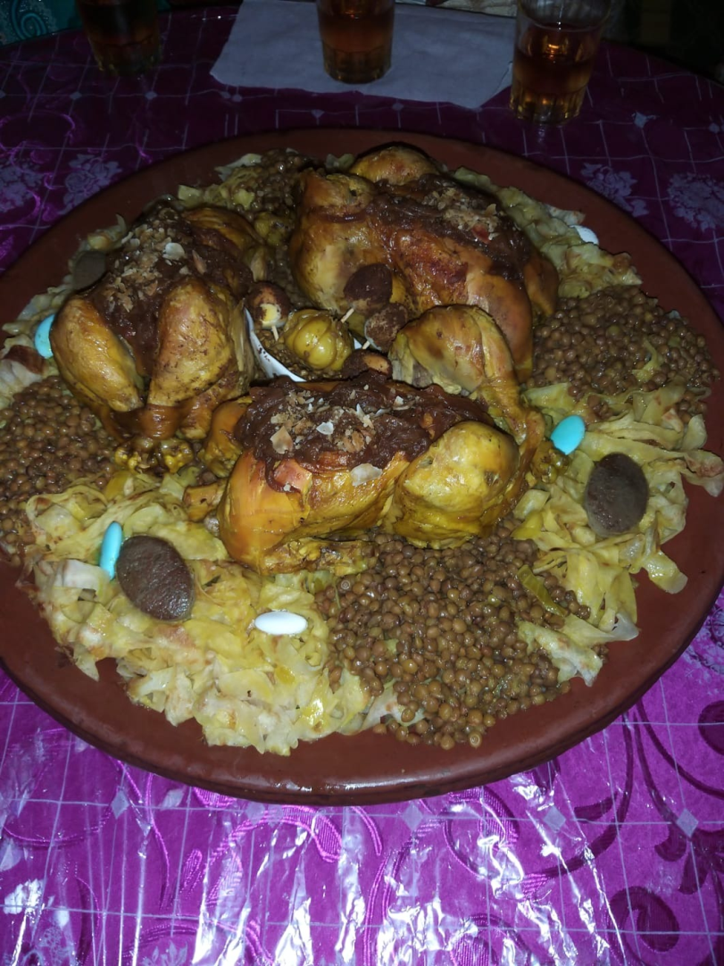
Il terzo giorno dopo il parto si prepara un piatto super calorico per la mamma e gli invitati

Slide 15
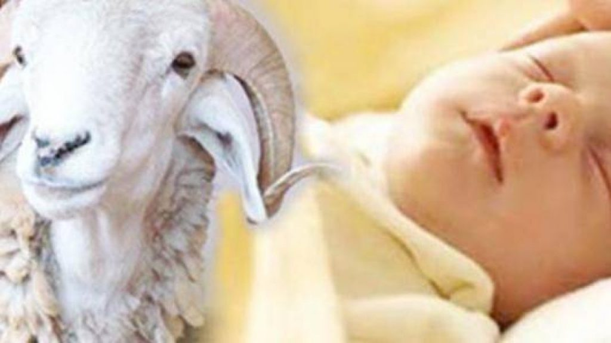
La casa del nuovo nascituro diventa un luogo di incontro, gioia e festa per tutta la famiglia fino alla festa dell ‘Aqiqa del settimo giorno

Slide 16
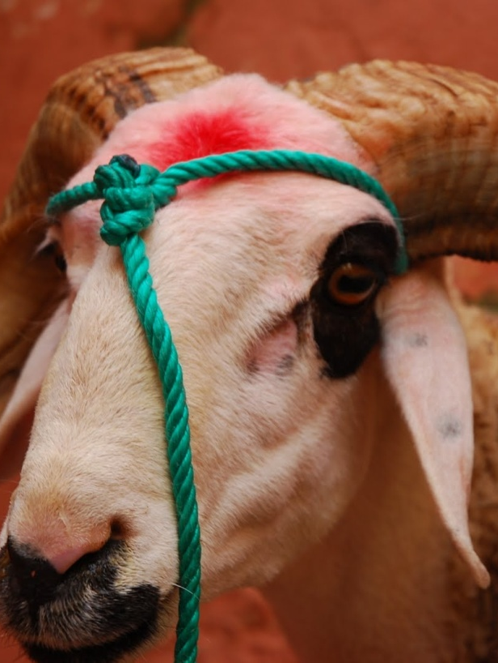
Il settimo giorno si annuncia il nome alla famiglia con il sacrificio del montone

Slide 17
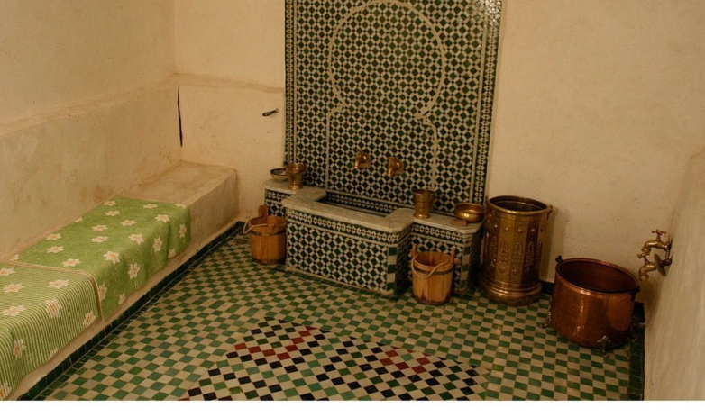
L’hammam

Slide 18
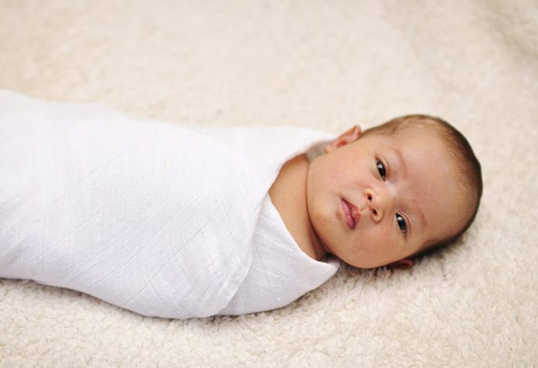
Il bambino viene avvolto in una fascia bianca e spesso viene protetto dagli occhi degli altri fino ai 40 giorni protezione della casa e del nuovo nascituro attraverso la lettura del corano ad alta voce tutti i giorni " surrat al Baqara"

Slide 19
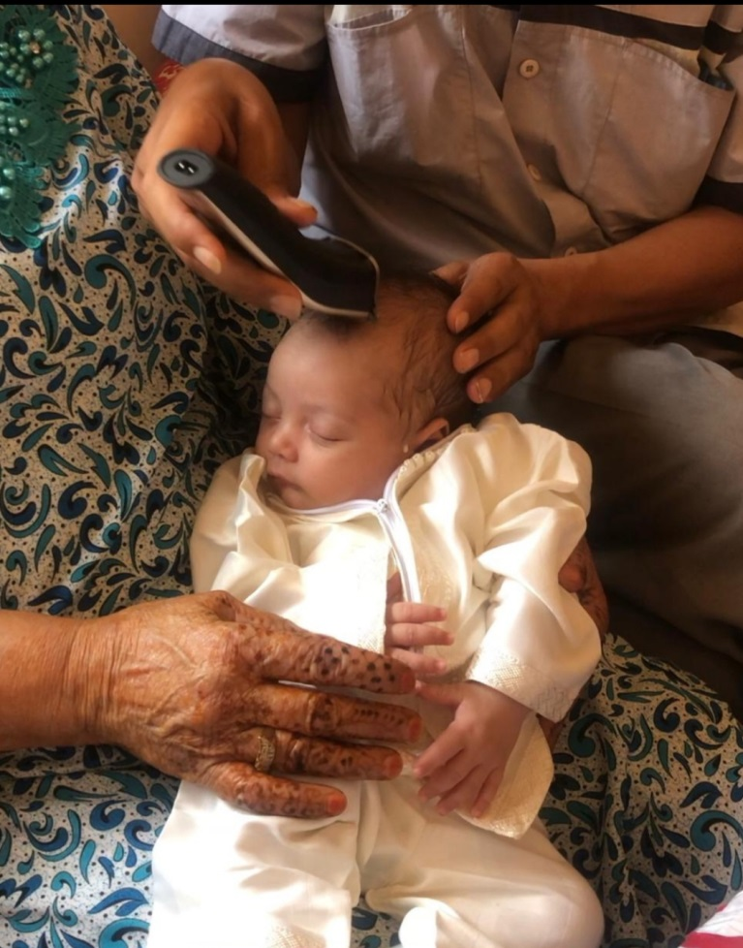
Tagliare i capelli a quaranta giorni
Si bagnano i capelli con il latte materno e si rasano, i capelli raccolti vengono pesati e si da il loro peso al grammo di oro come offerta ai poveri.
Dopo la rasatura si avvolge la testa con un nastro immerso nel henné per evitare che la testa del bambino diventi troppo grande

Slide 20
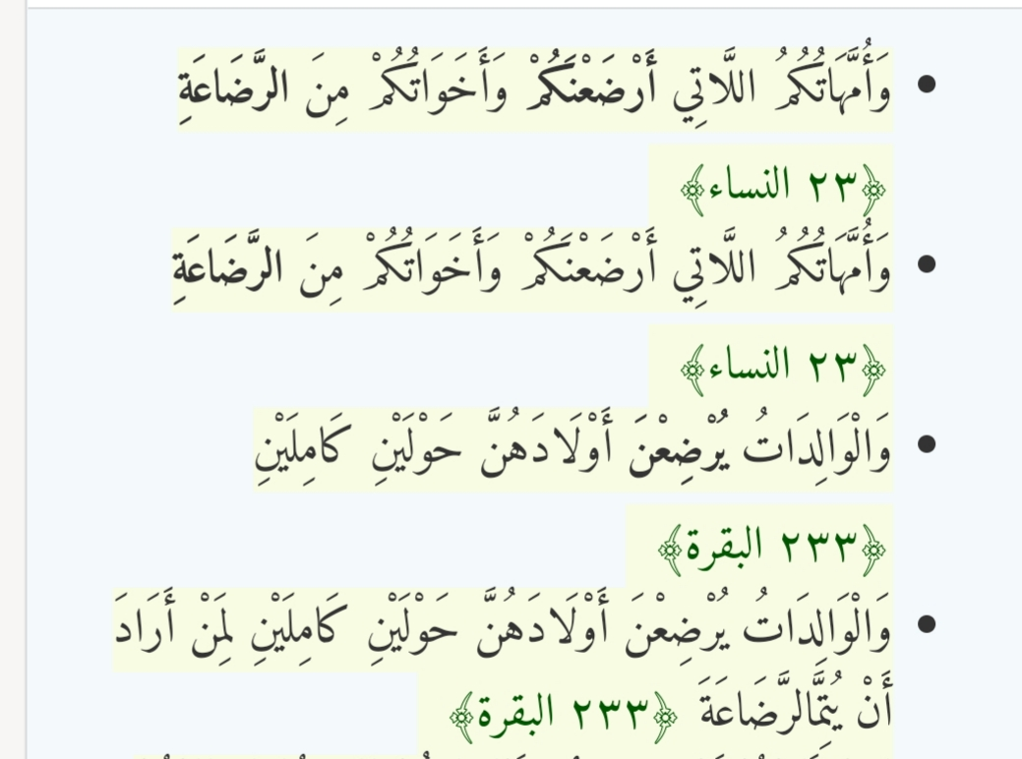
Allattamento del bambino
Anche riguardo all’Allattamento Materno c’è un testo coranico che ne specifica la durata e ne specifica il legame famigliare che nasce fra la donna che allatta un altro bambino, i suoi figli biologici e il bambino allattato

Slide 21
Lo svezzamento del bambino
Per quanto riguarda lo svezzamento dei bambini, avviene in modo naturale facendo assaggiare al bambino gli alimenti uno alla volta per abituare i suoi gusti, di solito si dà al bambino come pappa un po’ del pasto famigliare cercando comunque di moderare l’uso delle spezie.

Slide 22
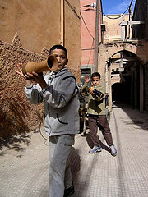
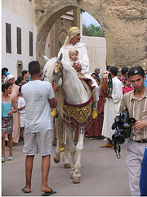
La circoncisione
La circoncisione vista da fuori In Marocco sembra una festa, lo è per tutti tranne per il bambino. Un corteo di musicanti vestiti di Jellaba bianchi in testa uno splendido cavallo spesso di colore bianco bordato in oro e rosso con in sella un giovane uomo che stringe un bambino

Slide 23
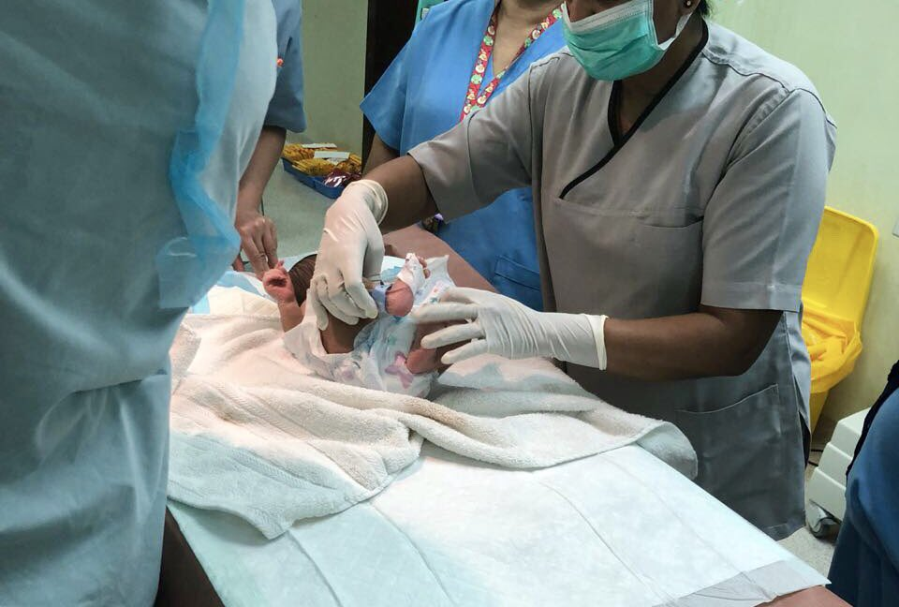
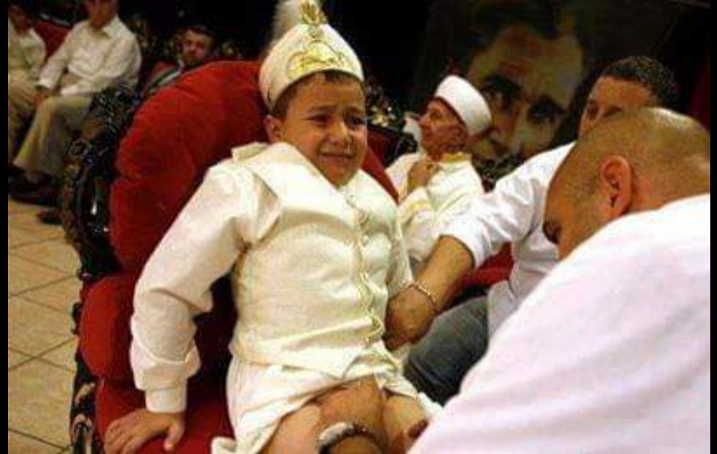
La circoncisione un rito puramente religioso
Viene praticata attraverso due figure molto importanti: la prima è puramente tradizionale, mentre la seconda è chirurgica e ospedaliera.
La prima viene praticata da parte di un «Hajjam» di padre in figlio da generazioni o detto anche barbiere polivalente, questa figura esisteva di più anche nelle città tanti anni fa adesso permane ancora, ma quasi solo nelle zone popolari e rurali.
Nelle città ultimamente le famiglie preferiscono fare la circoncisione negli ospedali da medici chirurghi e infermieri.

Slide 24
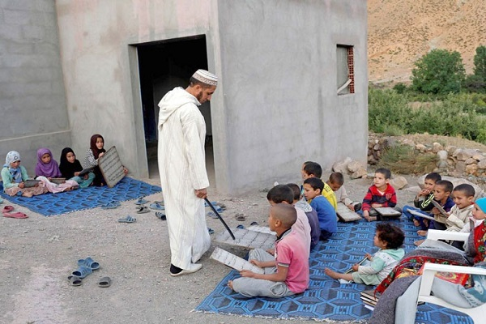
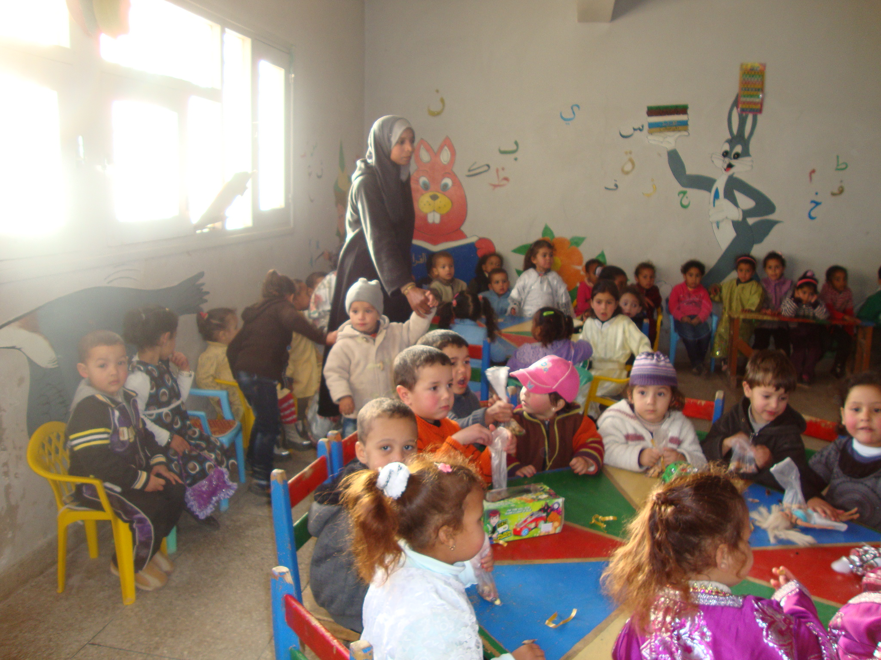
La scuola in Marocco
In Marocco non esiste l l’obbligo scolastico , la scuola primaria inizia all Età di sei anni , ci si può scegliere di andare alla scuola pubblica o privata .
Prima dei sei anni c è la scuola di infanzia che deve essere pagata dai genitori perché non esiste una scuola di infanzia pubblica .
Ci sono due tipi di scuola di infanzia :
L’asilo nido
La scuola coranica

Slide 25
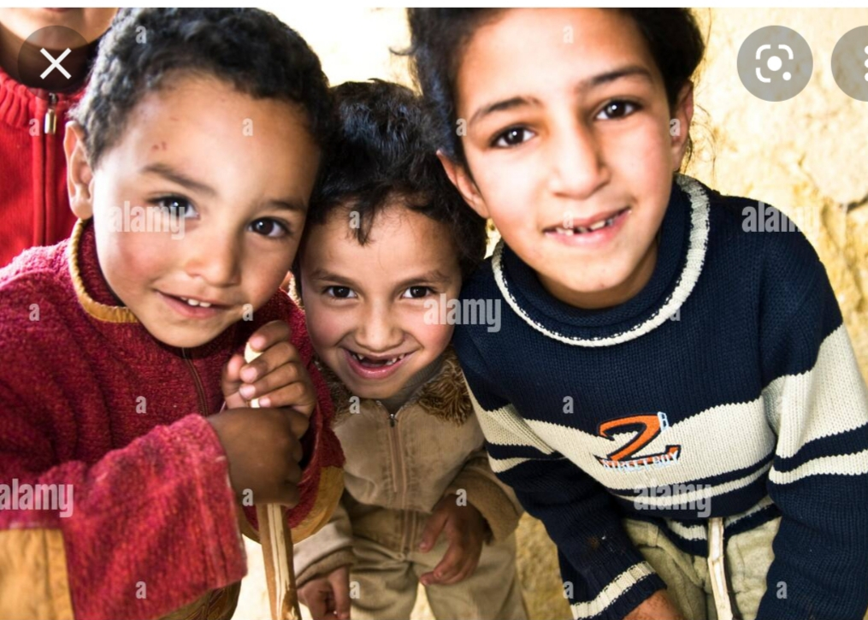
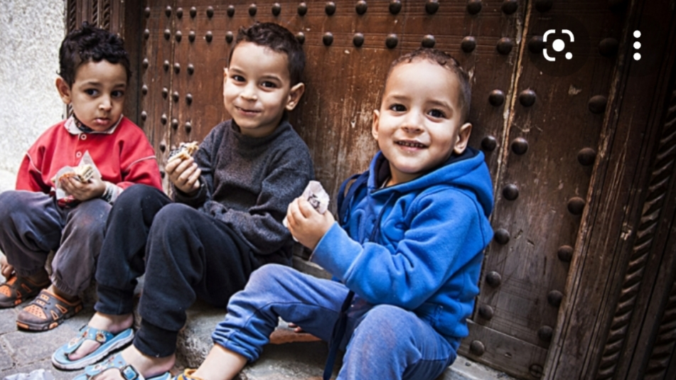
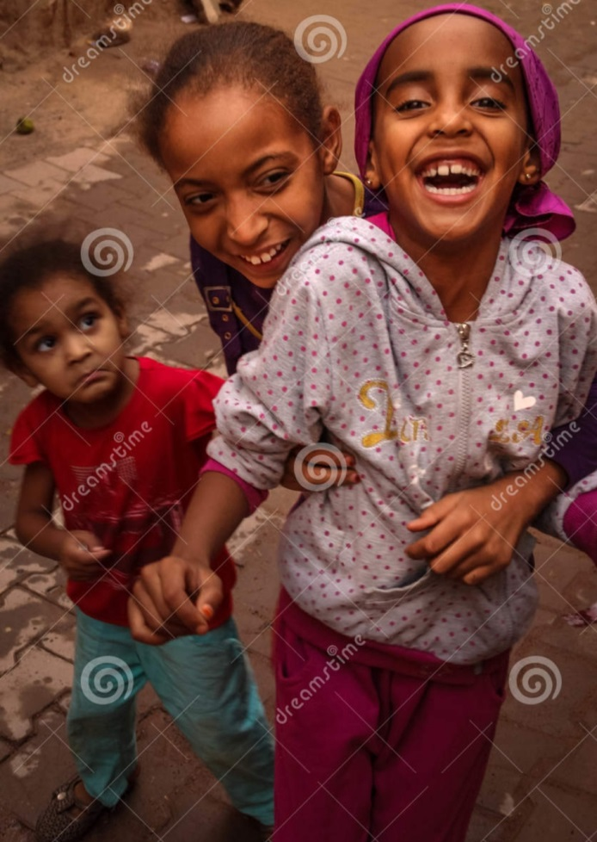
Il gioco
Il gioco nelle zone rurali e popolari è un gioco di gruppo e si tende a giocare in uno spazio libero fuori casa con i pari.

Slide 26
Valori e regole
I genitori in Marocco cercano di crescere i loro figli secondo la tradizione islamica , vegliando soprattutto sul loro insegnamento religioso , cercando di fargli imparare il corano e le preghiere, incentivandogli a digiunare nel mese sacro di Ramadan attraverso la ricompensa e la festa .
Alcune regole importanti in Marocco
Rispettare la figura dei genitori
I nonni e gli anziani sono benedetti
Abbassare lo sguardo come segno di rispetto quando si parla con l adulto o il genitore
Rispettare i luoghi di culto dentro e fuori casa

Slide 27
I bambini nel paese di immigrazione
Riti e tradizione nel paese di immigrazione
Autonomia
La figura dei genitori
Il ruolo della scuola
Il ruolo della collettività
Quali sono i vantaggi e svantaggi nell educazione dei bambini nel paese di immigrazione come vengono visti e vissuti le istituzioni pubbliche da parte dei genitori immigrati?
Come le famiglie vivono il modello occidentale dell’educazione

